Slide 1
组合计数
By dreamoon_love_AA

Slide 2
今天要和大家分享各种不同类型的排列组合问题，从简单到困难都有，让大家扩展对组合计数问题的认识。

Slide 3
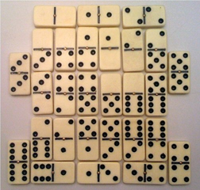
Codeforces 97 A – Domino

Slide 4
這題的做法是使用搜索
仍然有用到排組的技巧

Slide 5
组合计数相关定理
许多问题都是化减后就发现与某个定理有关系，套入公式就行了

Slide 6
计数相关定理
各种排列组合公式
各种 FFT、生成函数应用容斥原理
各种反演
Cayley‘s formula (与扩展)
矩阵-树定理 (Kirchhoff's matrix tree theorem)
普吕弗序列 (Prüfer sequence)
波利亚计数定理 (Pólya enumeration theorem)
Lindström–Gessel–Viennot lemma
卡特兰数的扩展
钩子公式 (Hook length formula)

Slide 7
CF 1109 D - Sasha and Interesting Fact from Graph Theory
给定n,m,a,b 请问有多少 n 个点的 tree 满足： 1. 点 a 到 点 b 的距离为 m 2. 每条边的 weight 介于 1~m (1 <= n,m <= 10⁶)

Slide 8
竞程日记 Problem 43. Domino 1
题目大意：用x个2x1个灰色多米诺和y个2x1个白色多米诺骨牌拼成2xn的矩形，并且灰色多米诺只能摆成水平的，有几种拼法？(要求做到 O(n))

Slide 9
乍看是 dp 题，实则直接套用排列组合公式。

Slide 10
2009 ICPC Jakarta – pA: Mystic Craft
有 n 种元素，每个袋子等机率放有其中一种元素，现在有 G 个袋子，给定 M_{i} 代表我们希望第 i 种元素至少有M_{i} 个，请问满足我们希望的机率是多少?(1 <= N <= G <= 32)
Notes:
可能思路：排容原理

Slide 11
2009 ICPC Jakarta – pA: Mystic Craft
这是我第二年参加 ICPC 时的题目，当时我的思维还停留在高中所学的数学，以至于这题想了超久...
把加法原理和乘法原理灵活地用在 DP 概念上即可解家此问题
虽然我想各位大老可能都是直接用生成函数秒掉它 : )
Notes:
可能思路：排容原理

Slide 12
观察性质
Atcoder 的题目常见套路

Slide 13
ABC209 F - Deforestation

Slide 14
观察出性质后其实就是某 dp 经典题
Atcoder Educational DP Contest T - Permutation

Slide 15
Atcoder Grand Contest 054 E - ZigZag Break

Slide 16
CF1175 D – Array Splitting
给一个序列 a₁,a₂,…,a_{n}(|a_{i}| <= 10⁶)，请把它分成连续的 k 段，使得第 i 段的每个数乘以 i 后加总的值最大。

Slide 17
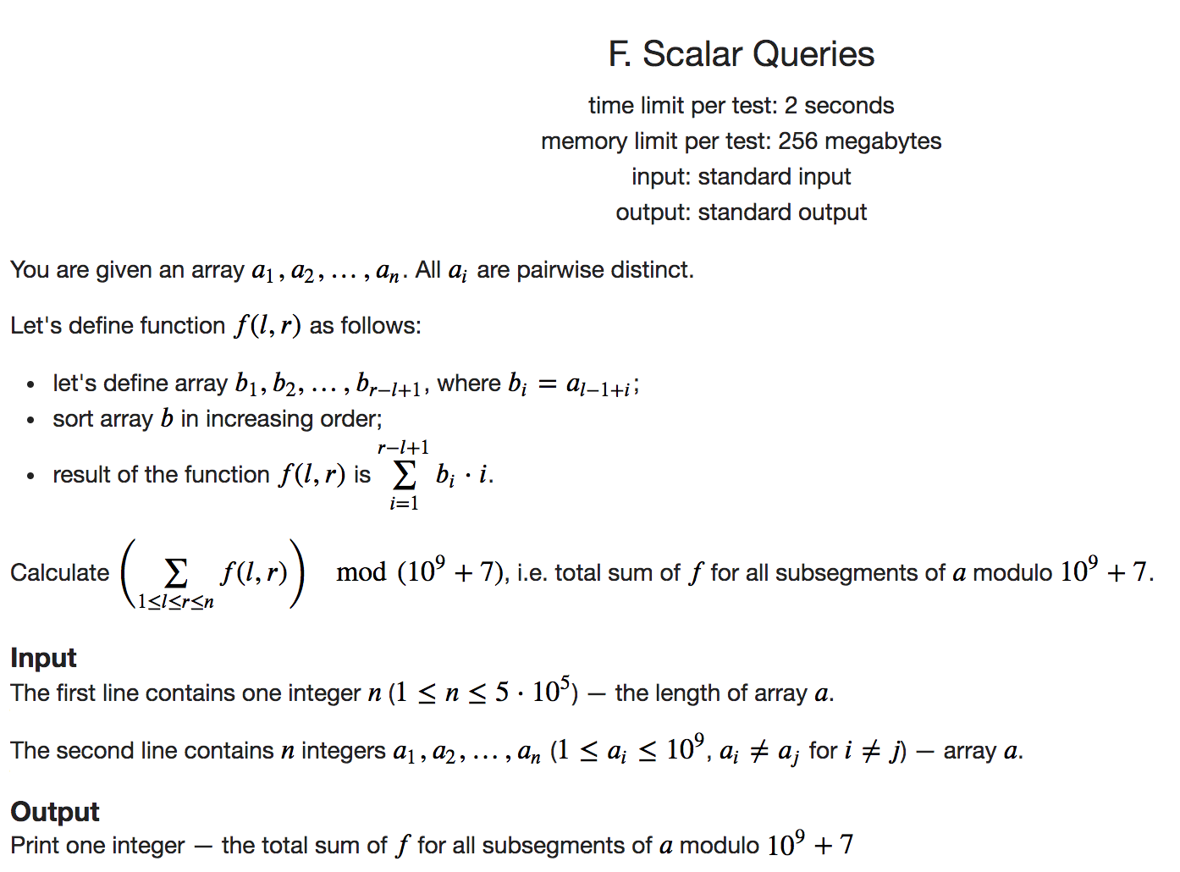
CF 1167F - Scalar Queries

Slide 18
CF 235. B – Let’s Play Osu!
有一个由 o 和 x 组成的字符串，告诉你每个位置是 o 的机率，问此字符串的期望得分是多少。得分的计算公式为所有最大的连续的 o 长度的平方和。（字符串长度 <= 10⁵）

Slide 19
ARC 082 – E ConvexScore
平面上给定n个点，一个点集是合法的当且仅当恰组成一个凸多边形（所有内角<180度），一个合法的点集的分数定义为2^{x}，x 是严格在此凸包内的数目，求这 n 个点所有合法的点集的分数和。

Slide 20
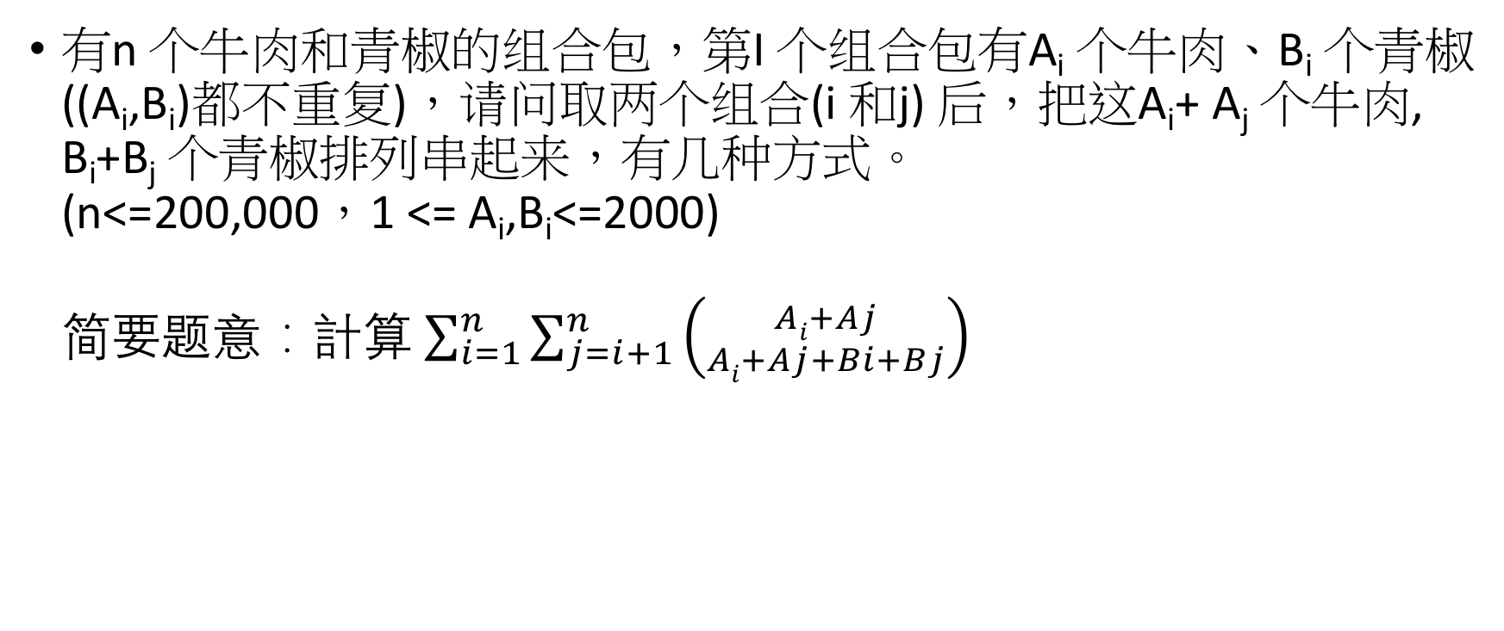
AGC001 E – BBQ Hard
有n 个牛肉和青椒的组合包，第I 个组合包有A_{i} 个牛肉、B_{i} 个青椒((A_{i},B_{i})都不重复)，请问取两个组合(i 和j) 后，把这A_{i}+ A_{j} 个牛肉, B_{i}+B_{j} 个青椒排列串起来，有几种方式。 (n<=200,000，1 <= A_{i},B_{i}<=2000) 简要题意：計算 $\sum_{i=1}^{n}{\sum_{j=i+1}^{n}{\left({Ai+Aj \atop Ai+Aj+Bi+Bj}\right)}}$

Slide 21
偶尔出现的技巧：图象化后解释
一个比较经典的例子：卡特兰数的其中一种证明方式

Slide 22
牛客挑战赛30 D -小A的昆特牌
小A的牌库中有S张空白的牌，小A想把若干张牌锻造成步兵或者弩兵。而步兵牌的种类有n种，弩兵牌的种类有m种。小A希望部队能有足够的近战能力，又希望部队不会太过笨重。 所以他希望锻造成步兵的牌的数量大于等于l而小于等于r，他希望知道有多少种不同的锻造方法满足这个条件，由于这个数字很大，你需要输出对998244353取模后的结果。 两种锻造的方案不同，当且仅当锻造的牌的数量不同，或者步兵与弩兵的某一个种类的锻造的牌的数量不同。 n,m<=10⁷,S,l,r<=4∗10⁸,l<=r

Slide 23

牛客挑战赛30 D -小A的昆特牌
简要题意：计算下列式子 $\sum_{i=l}^{r}{\left\langle {i \atop n}\right\rangle ×\left\langle {S−i \atop m}\right\rangle }$。定义 $\left\langle {i \atop n}\right\rangle =\left({i \atop n+i−1}\right)$，也就是 n 个物品中有 i 种不同类型的组合数。 n,m<=10⁷,S,l,r<=4∗10⁸,l<=r

